Slide 1
나의 심리상담소(가제)
중 간 발 표
일시 :
장소 :
발표자 :
2016년 6월 4일
KOSTA 1강의실
이병걸
팀명 : 쇼 미 더 심리

Slide 2
차 례
개요
개발환경
Milestone
UI Prototype
Sequence / Use Case Diagram
DB Model
향후 계획
1
2
3
4
5
6
7

Slide 3
1. 개 요
배경
원격 진료.
상담이 필요한 대부분의 사람들에게 검사비가 너무 비쌈.
자신의 문제를 외부에 노출하고 싶지 않음.
신체 장애가 있을 경우 상담 센터 방문이 어려움.
기대 효과
현재 불가능한 상황이 가능해짐.
검사비 절감.
간편 상담 가능.
잠재시장.

Slide 4
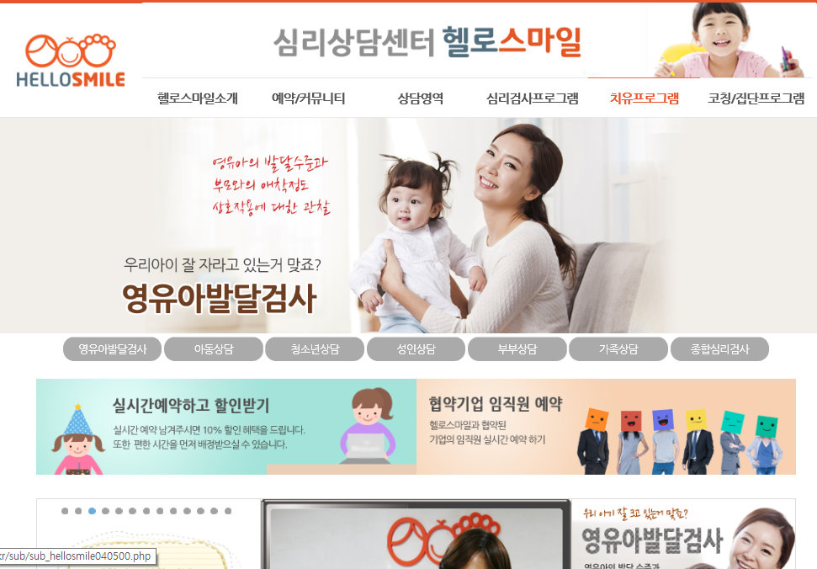
1. 개 요 (계속)
벤치마킹 대상 : 심리상담센터 헬로스마일

Slide 5
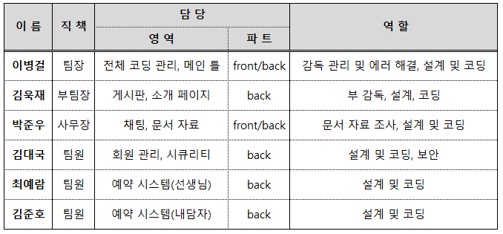
1. 개 요 (계속)
조직도
팀장 : 이병걸
회원정보/ 게시판/ 로그인
예약 시스템
채팅/자료
김욱재
김대국
최예람
김준호
박준우

Slide 6
1. 개 요 (계속)
Customer
이해관계자 : 심리상담 전문가
기회 : 온라인 심리상담 사이트
Solution
요구사항
상담전문가의 개인 정보 보호
내원이 어려운 사람들을 위한 상담 기회
내담자의 프라이버시 보호
SW System
웹사이트 상에서 예약-결제
웹사이트 상에서 자료 전송
웹사이트 상으로 상담(채팅) 구현

Slide 7
1. 개 요 (계속)
Endeavor
팀 : 조직도 참조
작업방식 : 애자일 기법
최소한의 기능 → 점진적 추가
멤버들간의 협업을 중시
멤버 간 엄격한 역할 구분이 없음
매일 회의 : 진행사항을 실시간으로 파악
작업
기본 업무 구분 : 게시판 / 예약 / 채팅
DB 작성 및 알고리즘 작성 : 전 팀원 참가
특정 작업이 진척되거나 문제 생길 경우 팀원간 협조

Slide 8
2. 개발 환경
OS : Window 7.0 이상
DB : Oracle 10g/11g
WAS : Tomcat 8.0
IDE tools : Eclipse Mars (4.5.0)
Language : Java / JSP/Servlet / JS/CSS/jQuery
and MS Office, Paint Brush

Slide 9
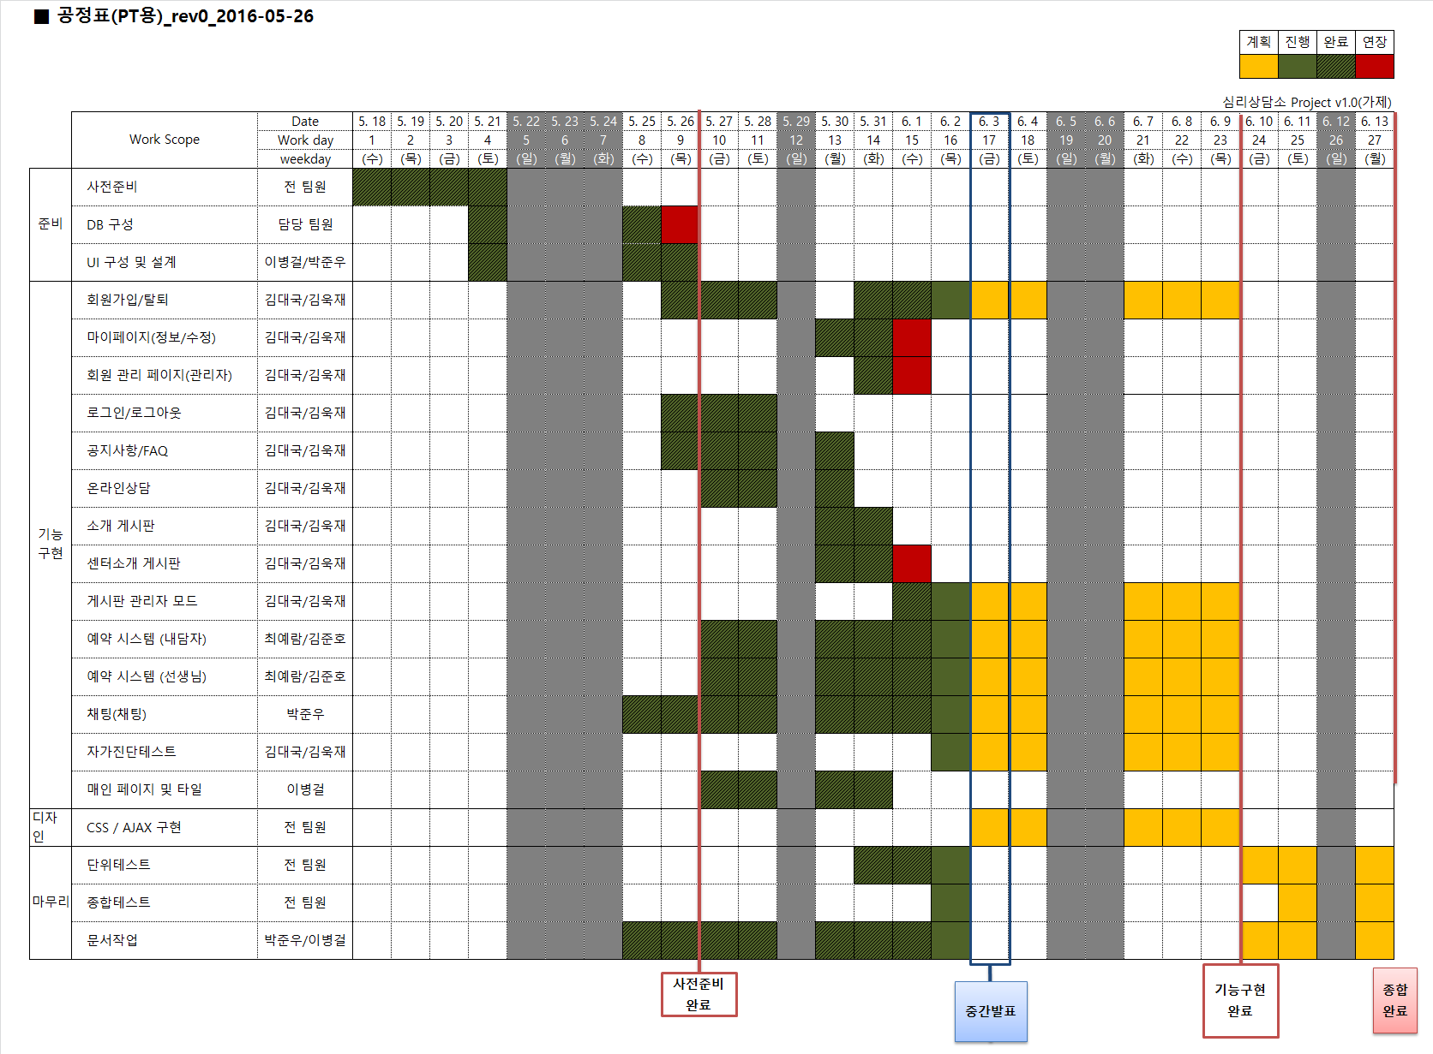
3. Milestone

Slide 10
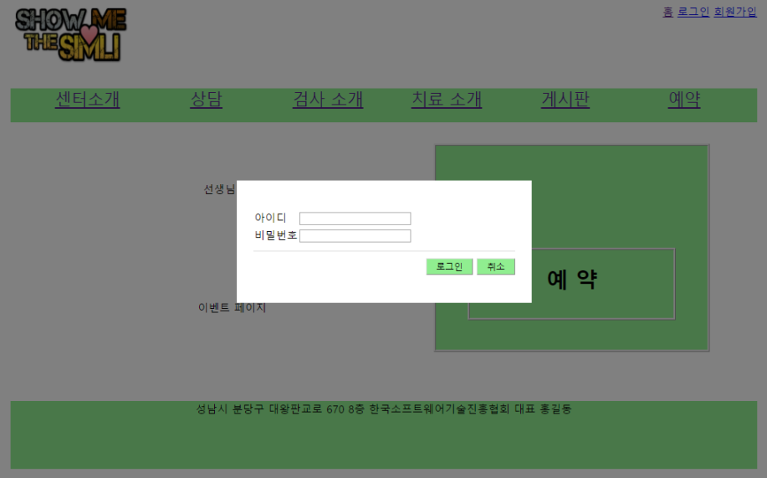
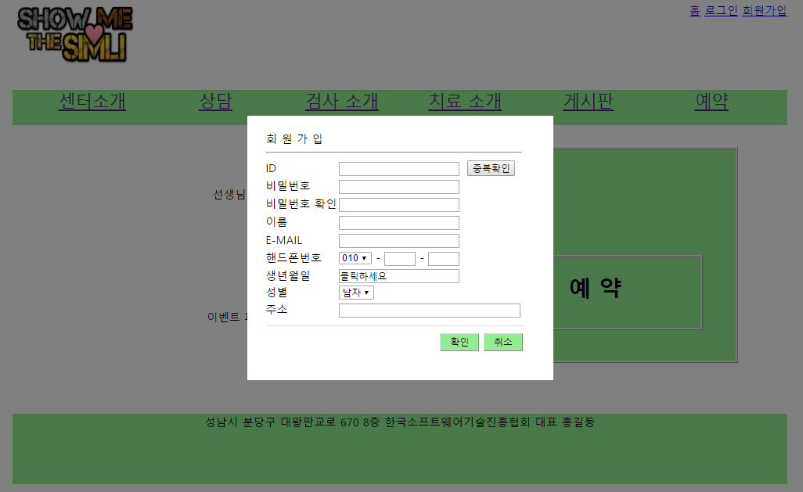
4. UI Prototype
로그인 / 회원가입
로그인
회원가입
레이어 팝업

Slide 11
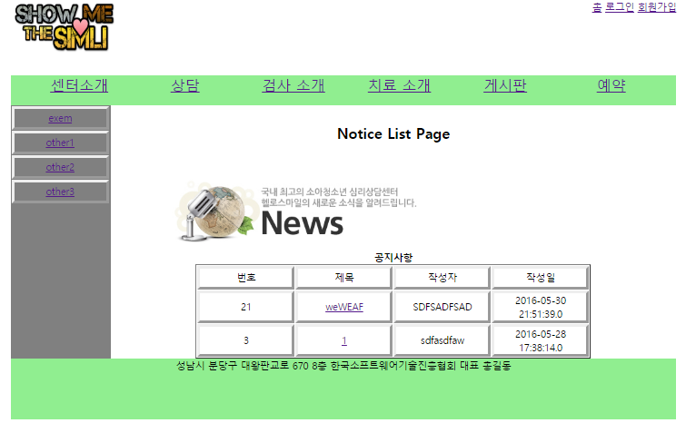
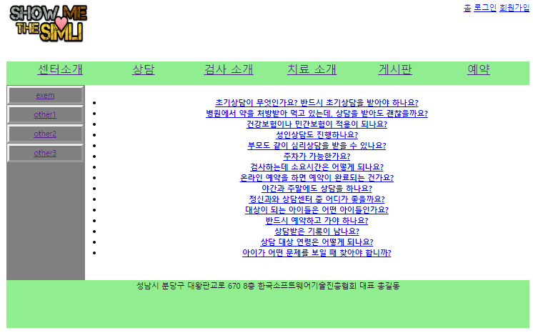
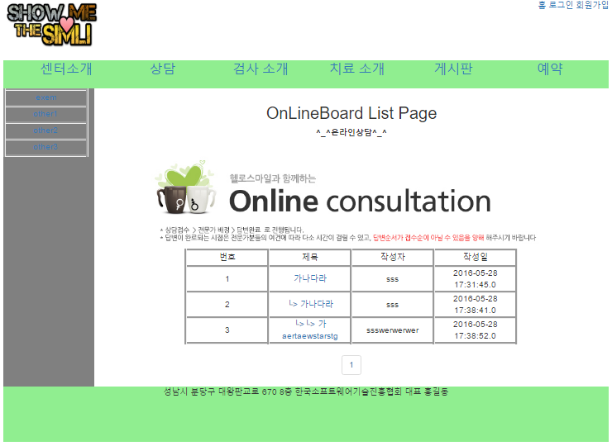
4. UI Prototype
공지사항 / FAQ / 온라인 상담

Slide 12
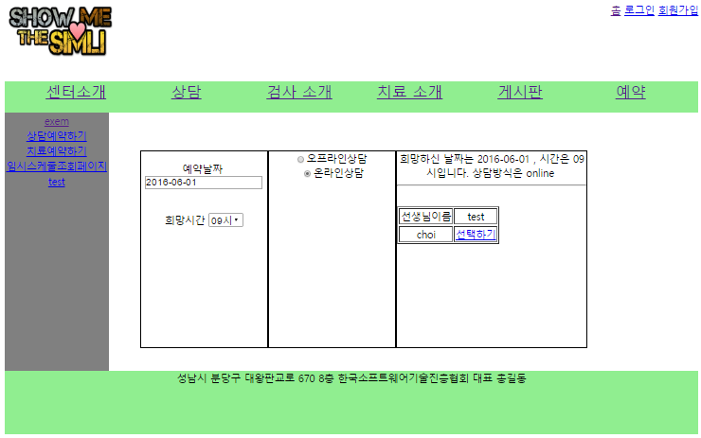
4. UI Prototype
예약 시스템
A B
a a
b c
c d
a, c
a, b, c
a, null, c
날짜와 시간, 상담 방법을
정하면 상담자의 스케줄과
예약 정보를 확인하여
예약이 가능한 선생님을
화면에 출력

Slide 13
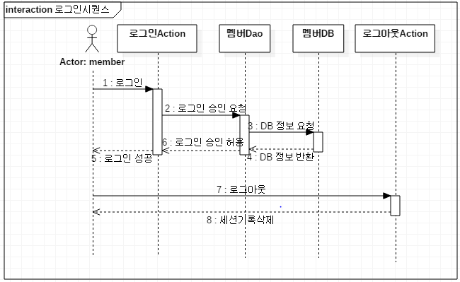
5-2. Sequence Diagram (로그인)

Slide 14
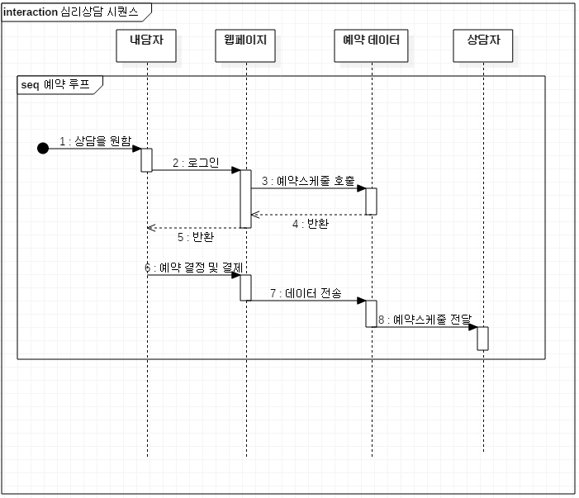
5-2. Sequence Diagram (예약)

Slide 15
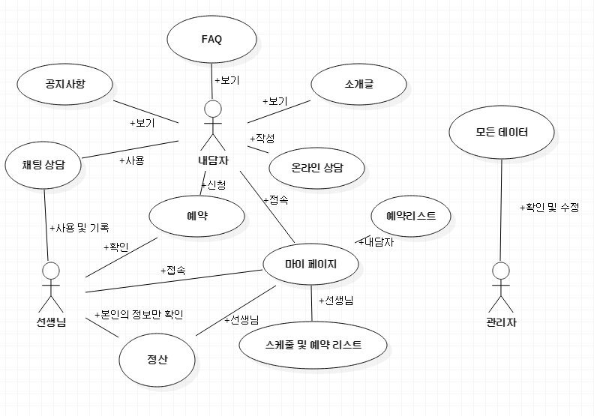
5-4. Use Case Diagram

Slide 16
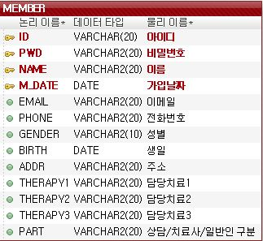
6. DB Model (멤버)
회원(내담자,상담자,치료자,관리자)
회원 정보 테이블

Slide 17
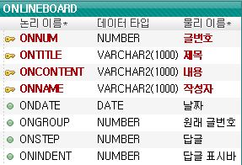
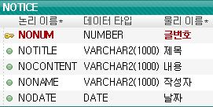
6. DB Model (게시판)
온라인 상담 / 공지사항
온라인 상담
게시판 테이블
공지 사항 테이블

Slide 18
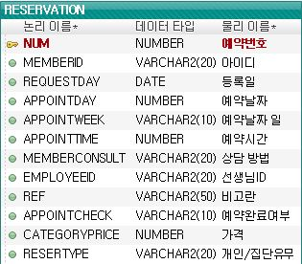
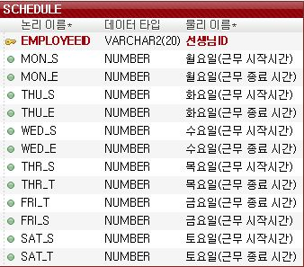
6. DB Model
예약 / 스케줄
예약 정보 테이블
스케줄 정보 테이블

Slide 19
7. 향후 계획
전체 디자인 코딩
각 페이지 링크
외부 API 작업 마무리
예약-결제 시스템 연동 및 마무리
채팅 시스템 적용
transaction
Refactoring
기타 추가…

Slide 20
감사합니다.
구 분 |  | 출 처
Spring |  | JSP2.2&Servlet3.0 / 혜지원
CSS |  | https://opentutorials.org/course/45
jQuery |  | http://www.w3schools.com/jquery/
bootstrap |  | http://bootstrapk.com/javascript/#carousel
외부API | 결제 지도 | http://www.highcharts.com http://dart.fss.or.kr/dsap001/guide.do
기타 | Chatting | http://livetools.uiparade.com/button-builder.html#

